Slide 1
白帅 P15240002
北京系统工程研究所
Arrakis:
The Operating System
is the Control Plane
Simon Peter, Jialin Li, Irene Zhang,
Dan Ports, Doug Woos, Arvind Krishnamurthy, Tom Anderson
University of Washington
Timothy Roscoe
ETH Zurich

Slide 2
Simon Peter
DEPARTMENT OF COMPUTER SCIENCE, THE UNIVERSITY OF TEXAS AT AUSTIN，since January 2016.
Post-doc at the University of Washington with Tom Anderson and Arvind Krishnamurthy, from 2012 to 2015.
Research interests : Operating Systems and Networks.
One of founding authors of Barrelfish multicore operating system
Research projects:
FlexNIC: a network interface architecture for data center network DMA
Arrakis: an OS architecture for direct, application-level hardware access
ARROW: an Internet architecture for the cloud
Notes:
文章发表的时候他是华盛顿大学计算机系的博士后。
目前是德克萨斯大学奥斯丁分校计算机系的处理教授

Slide 3
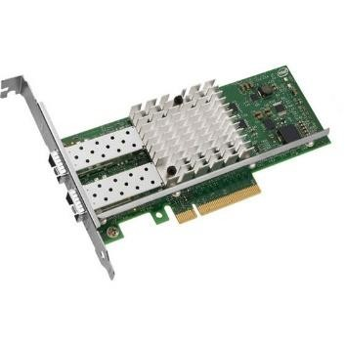
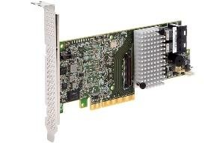
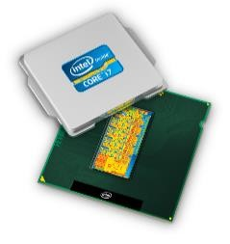
Building an OS for the Data Center
Server I/O performance matters
Key-value stores, web & file servers, lock managers, …
Can we deliver performance close to hardware?
Example system: Dell PowerEdge R520
Today’s I/O devices are fast
+
+
=
$1,200
Intel X520
10G NIC
2 us / 1KB packet
Intel RS3 RAID
1GB flash-backed cache
25 us / 1KB write
Sandy Bridge CPU
6 cores, 2.2 GHz
Notes:
数据中心中有大量对I/O敏感的应用，包括文件系统I/O和网络I/O
另一方面，物理的I/O设备性能已经很高而且价格也在可以接受的范围内。也就是说性价比很高了。
（click）
能不能让实际应用的性能更接近物理设备的性能？ 这就是这篇文章的一个出发点

Slide 4
Can’t we just use Linux?
Notes:
直接使用Linux换上新的I/O设备行不行？
先来看一下Linux系统中的数据通路是什么样的

Slide 5
Linux I/O Performance
% OF 1KB REQUEST TIME SPENT
HW 18% App 20%
9 us
Redis
GET
Kernel 62%
HW
App
163 us
SET
13%
Kernel 84%
3%
Kernel mediation
is too heavyweight
API
Multiplexing
Naming
Resource limits
Kernel
Access control
I/O Scheduling
Data
Path
I/O Processing
Copying
Protection
10G NIC
2 us / 1KB packet
RAID Storage
25 us / 1KB write
Notes:
对一个Redis服务的get和set操作，对其中各个部分的执行时间做了一些测量，
可以看到在Kernel中执行的一些操作占了总时间的绝大部分。
在一个完整的数据通路中，Kernel担当了太多的角色，它负责各个进程的隔离保护，数据从I/O设备到应用空间的拷贝。
I/O处理与I/O调度，访问控制、资源限制等等。
而在硬件操作所占的时间只有很少一部分。
（click）
所以说只是简单的替换更高性能的IO设备，对于整个数据通路消耗的总时间没有明显的性能提升。
还是需要调整内核与数据通路的关系。

Slide 6
Arrakis Goals
Skip kernel & deliver I/O directly to applications
Reduce OS overhead
Keep classical server OS features
Process protection
Resource limits
I/O protocol flexibility
Global naming
The hardware can help us…
Notes:
所以作者提出了Arrakis，这个将操作系统中数据通路分离成两个部分的架构。
其主要的目标有：
绕过内核，直接把IO数据传递给应用
保持原有内核数据通路中的一些特性：隔离保护，资源限制，灵活的IO协议，全局命名空间
通过大量使用硬件特性支持原型系统的实现

Slide 7







Hardware I/O Virtualization
Standard on NIC, emerging on RAID
Multiplexing
SR-IOV: Virtual PCI devices
w/ own registers, queues, INTs
Protection
IOMMU:
Devices use app virtual memory
Packet filters, logical disks:
Only allow eligible I/O
I/O Scheduling
SR-IOV NIC
User-level VNIC 1
User-level
VNIC 2
Rate limiters
Packet filters
•
NIC rate limiter, packet schedulers
Network
Notes:
Multiplexing 复用
de-Multiplexing解复用
Single-Root I/O Virtualization (SR-IOV) 在一个物理设备上共享多个虚拟设备，实现资源复用
资源防护方面：通过IOMMU管理每个虚拟设备的内存，同时也保证虚拟设备之间相互分离。
同时硬件也支持包过滤的一些特性，可以过滤掉恶意的数据包
网卡硬件上还支持速率限制，包处理调度等等，只需要通过内核进行相应的配置就可以有硬件设备直接完成

Slide 8
How to skip the kernel?
Redis
API
Multiplexing
Naming
Resource limits
Kernel
Access control
I/O Scheduling
Data
Path
I/O Processing
Copying
Protection
I/O Devices
Notes:
如何能够让数据通路绕过操作系统内核？
把内核中数据通路上的功能拆分

Slide 9
How to skip the kernel?
Redis
API
Naming
Resource limits
Kernel
Access control
Data
Path
I/O Processing
Copying
Protection
Multiplexing I/O Scheduling
I/O Devices
Notes:
首先是把刚才提到的能在IO设备上完成的功能模块从内核中分离出来

Slide 10
How to skip the kernel?
API
Redis
I/O Processing
Naming
Resource limits
Kernel
Access control
Data
Path
Copying
Protection
Multiplexing I/O Scheduling
I/O Devices
Notes:
把API和I/O处理这块由协议栈负责的功能移动到用户空间，
最后剩下在内核空间的功能就只有一些管理功能，以及内存拷贝了，
通过使用零拷贝技术，这一向可以直接去除

Slide 11
How to skip the kernel?
API
Redis
I/O Processing
Naming
Resource limits
Kernel
Access control
Data
Path
Protection
Multiplexing I/O Scheduling
I/O Devices

Slide 12


Arrakis I/O Architecture
Control Plane Data Plane
Redis
Redis
API
I/O Processing
Keerrnneell
Naming
Naming
Data Path
I/O Devices
Access control
Access control
Resource limits
Resource limits
Protection
Multiplexing
I/O Scheduling
Notes:
最后形成的控制平面和数据平面分离的架构就是这个样子
I/O设备上的功能已经讲过，可以有支持虚拟化的I/O硬件实现。
那么内核控制平面如何实现？

Slide 13
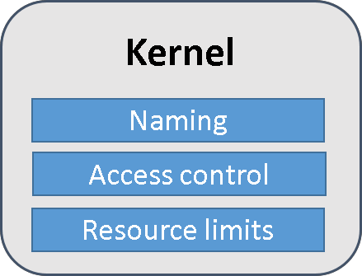
Arrakis Control Plane
Access control
Do once when configuring data plane
Enforced via NIC filters, logical disks
Resource limits
Program hardware I/O schedulers
Global naming
Virtual file system still in kernel
Storage implementation in applications
Notes:
kernel这块控制平面的功能如何实现？
保留在kernel中的功能主要有三点
访问控制，是通过向硬件I/O设备进行一些初始的配置，实际上完成访问控制操作还是在I/O设备上进行
资源限制，同样也是配置硬件I/O调度
全局的命名系统：这里主要是指文件系统。
每个程序都有自己的虚拟文件区域。同时保留内核中的虚拟文件系统。
虚拟文件区的文件暴露给内核实现文件共享。

Slide 14
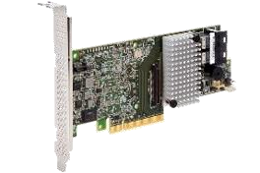


Global Naming
Fast
HW ops
Virtual Storage Area
/tmp/lockfile
/var/lib/key_value.db
/etc/config.rc
…
Redis
Indirect IPC interface
emacs
open(“/etc/config.rc”)
Logical
disk
Kernel
VFS
Notes:
全局的命名如何工作的？
Redis服务中的虚拟存储区有这些文件。
如果别的程序需要访问Redis虚拟存储区中的文件怎么办？首先Redis需要把虚拟存储区中的文件暴露给内核VFS。
别的进程比如emacs调用vfs接口打开文件，实际上是由vfs间接向redis发起ipc调用。实际使用中文件就好象是一个挂载在本地的远程磁盘一样。

Slide 15


Arrakis I/O Architecture
Control Plane Data Plane
Redis
Redis
API
I/O Processing
Kernel
Naming
Data Path
I/O Devices
Access control
Resource limits
Protection
Multiplexing
I/O Scheduling

Slide 16
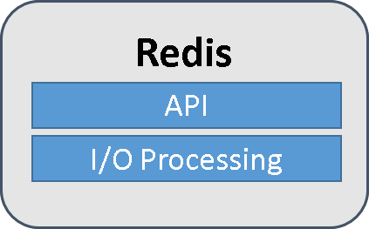
Storage Data Plane: Persistent Data Structures
Examples: log, queue
Operations immediately persistent on disk
Benefits:
In-memory = on-disk layout
Eliminates marshaling
Metadata in data structure
Early allocation
Spatial locality
Data structure specific caching/prefetchin
Modified Redis to use persistent log: 109 LOC changed
Caladan
Notes:
持久化的数据结构，发挥低延迟存储硬件设备的优势，比文件系统提供的简单的读写接口更高效。
操作立即被持久化。
内存中的数据结构可以直接写入磁盘，不需要额外的序列化操作
管理元数据，降低延迟，比如在队列中，元数据只保存开始和结束的位置
针对缓存进行优化。
作者修改了Redis中的109行代码，完成了对Caladan这种持久化数据结构的适配

Slide 17
Network Data Plane:
Arrakis/N(true zero-copy) and Arrakis/P
Steps:
DMA: packets are transferred asynchronously
rings of packet buffer descriptors.
transfers ownership: two VNIC driver functions
send_packet(queue, packet_array)
receive_packet(queue)
asynchronous notification of events
hardware virtualized interrupts (running)
control plane to invoke the scheduler (not running)

Slide 18
Evaluation

Slide 19
Redis Latency
Reduced (in-memory) GET latency by 65%
Linux
HW 18% Kernel 62% App 20%
HW 33% libIO 35% App 32%
9 us
Arrakis
4 us
Reduced (persistent) SET latency by 81%
Linux (ext4)
HW 13%
Kernel 84%
App
163 us
3%
Arrakis
HW 77%
libIO 7%
App 15%
31 us

Slide 20
Redis Throughput
Improved GET throughput by 1.75x
Linux: 143k transactions/s
Arrakis: 250k transactions/s
Improved SET throughput by 9x
Linux: 7k transactions/s
Arrakis: 63k transactions/s

Slide 21
memcached Scalability
10Gb/s interface limit
3.1x
1200
1000
800
2x
Throughput
(k transactions/s)
600
400
1.8x
200
0
1
2
Number of CPU cores
4
Linux
Arrakis
Notes:
memcached 一套分布式的高速缓存系统
在4个核上有几乎线性的加速比

Slide 22
Single-core Performance
UDP echo benchmark
10Gb/s interface limit
1200
3.6x
1000
3.4x
800
Throughput
(k packets/s)
2.3x
600
400
1x
200
0
Linux
Arrakis/POSIX
Arrakis/Zero-copy
Driver

Slide 23
Summary
OS is becoming an I/O bottleneck
Globally shared I/O stacks are slow on data path
Arrakis: Split OS into control/data plane
Direct application I/O on data path
Specialized I/O libaries
Application-level I/O stacks deliver great performance
Redis: up to 9x throughput, 81% speedup
Memcached scales linearly to 3x throughput
Source code: http://arrakis.cs.washington.edu

Slide 24
Thanks

